Slide 1


PORTFOLIO
2025
LEGROS BRYAN
TRADUCTEUR FREELANCE

Slide 2
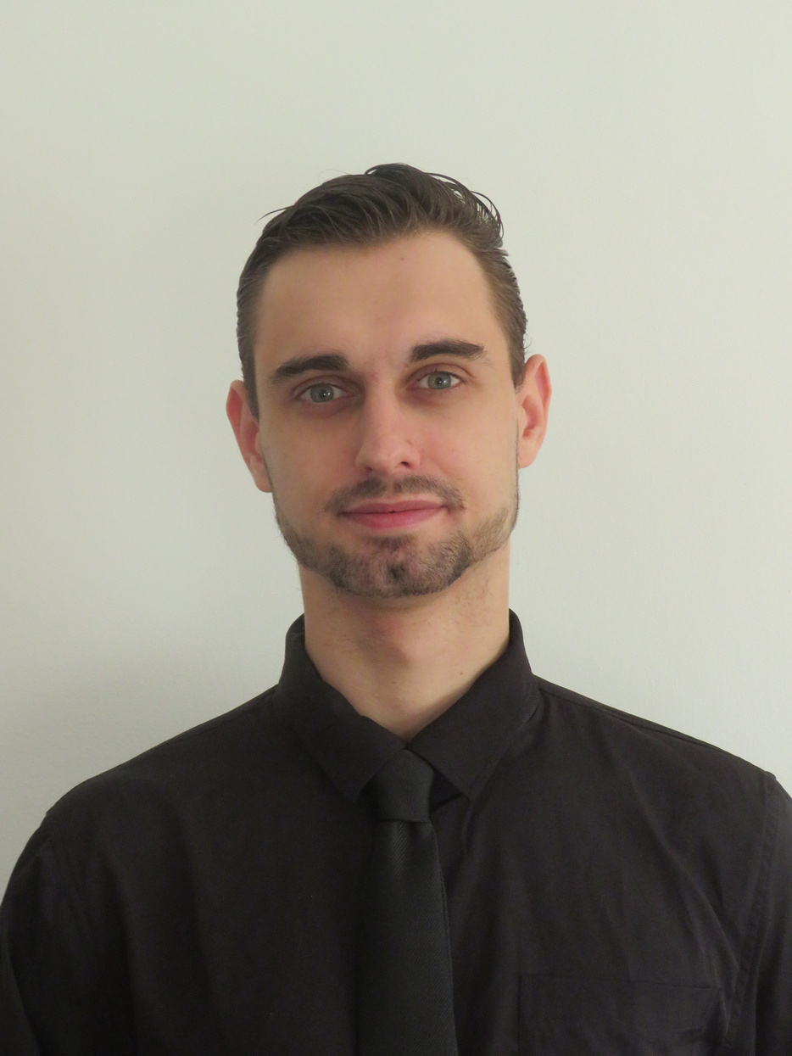


Mon Profil
Je m'appelle Bryan Legros, traducteur indépendant passionné par les langues, la communication et le marketing international. Diplômé en Langues Étrangères Appliquées, j’ai acquis une solide expérience dans la traduction marketing et économique, notamment au sein de Teleperformance Portugal à Lisbonne, où j’ai travaillé pendant deux ans.
Rigoureux, curieux et orienté résultats, je m’engage à offrir des traductions fidèles, naturelles et parfaitement adaptées à chaque public cible.
Mon Expérience
TRADUCTEUR FREELANCE
Upwork
01/2024 - 05/2025
TRADUCTEUR META/TIKTOK
01/2022 - 01/2024
Téléperformance Portugal - Lisbonne
VENDEUR
06/2021 - 12/2021
Subway - Saran
LEGROS Bryan
https://www.linkedin.com/me?trk=p_mwlite_feed-secondary_nav
@bryan_ls_

Slide 3

FORMATION
Licence en Langues Étrangères Appliquées (LEA)
J’ai obtenu une licence en Langues Étrangères Appliquées (LEA) avec une spécialisation en anglais, espagnol et chinois.
Cette formation m’a permis d’approfondir mes connaissances en anglais et en espagnol, ainsi que d’apprendre une nouvelle langue : le chinois, à l’oral comme à l’écrit.
J’ai également pu découvrir la culture des pays anglophones, hispanophones et chinois.
Mais l’étude de la presse britannique et française m’a particulièrement aidé dans le métier que j’exerce aujourd’hui.
Elle m’a permis d’acquérir des compétences essentielles telles que la négociation, la rédaction d’articles ou encore la prise de contact pour obtenir des informations.
Grâce à mes études, je suis multilingue et capable de me faire comprendre presque partout dans le monde, ce qui constitue un véritable atout aujourd’hui.
UNIVERSITE FRANCOIS RABELAIS DE TOURS
2018 - 2021

Slide 4

TRADUCTEUR
Entreprise
: Téléperformance Portugal
Année
: 2022 - 2024
Pendant deux ans, j’ai travaillé au sein de Teleperformance Portugal à Lisbonne en tant que traducteur multilingue. Cette expérience m’a permis d’évoluer dans un environnement international exigeant, centré sur la qualité linguistique et la compréhension des plateformes numériques.
Mon rôle principal consistait à traduire et localiser des rapports de problèmes liés à Facebook et TikTok, en veillant à la clarté des communications entre les utilisateurs et les équipes de support technique. J’ai également participé à la traduction de campagnes publicitaires, assurant leur adaptation fluide et culturelle dans quatre langues : le français, l’anglais, l’espagnol et le portugais.
Grâce à cette mission, j’ai affiné mes compétences en terminologie technique, en rédaction orientée utilisateur et en traduction marketing, tout en respectant les délais stricts imposés par les équipes projet et les outils internes.

Slide 5
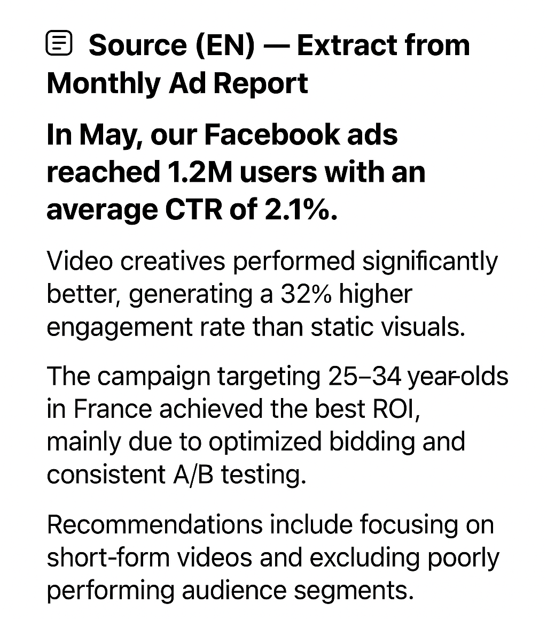
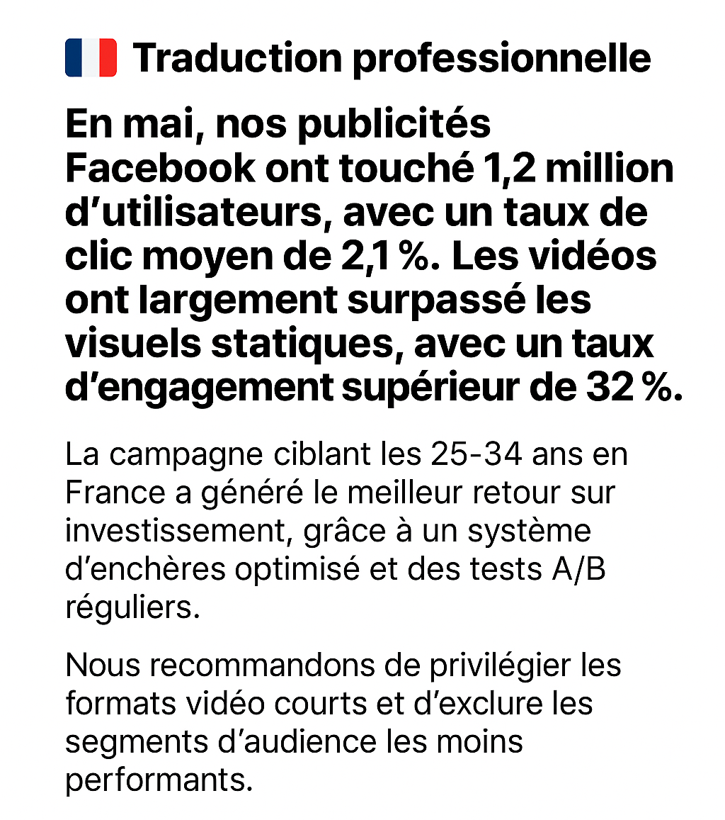

Slide 6
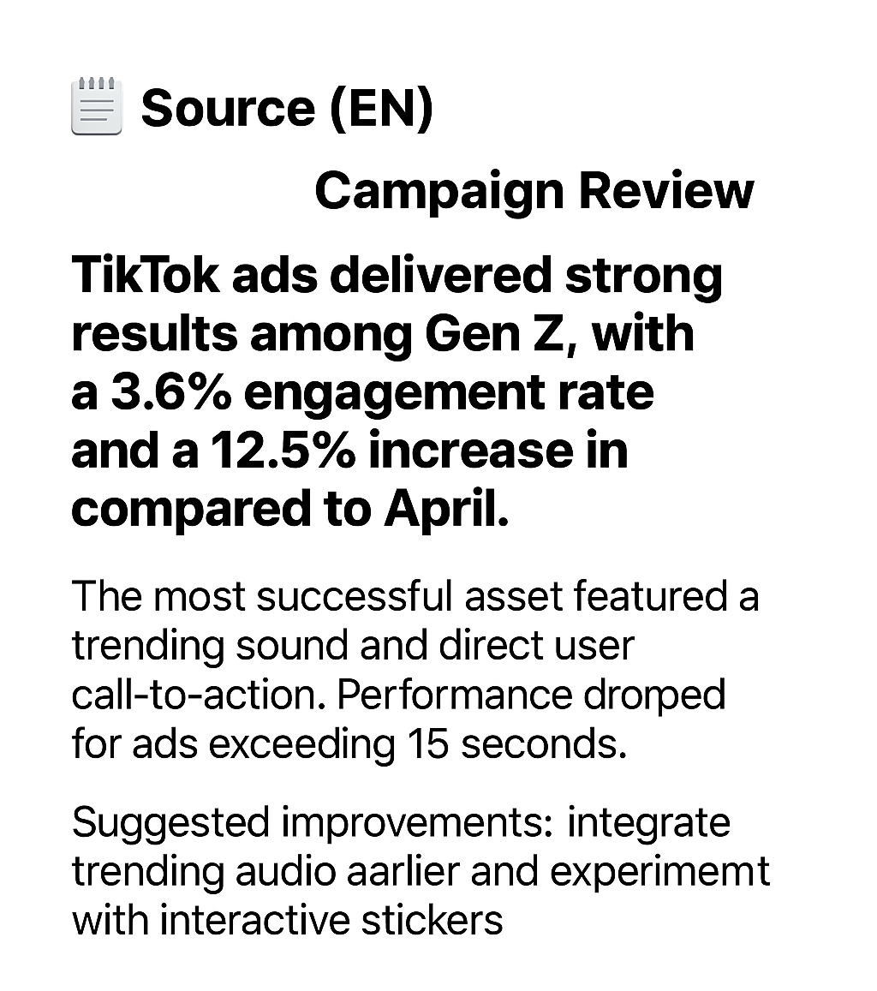
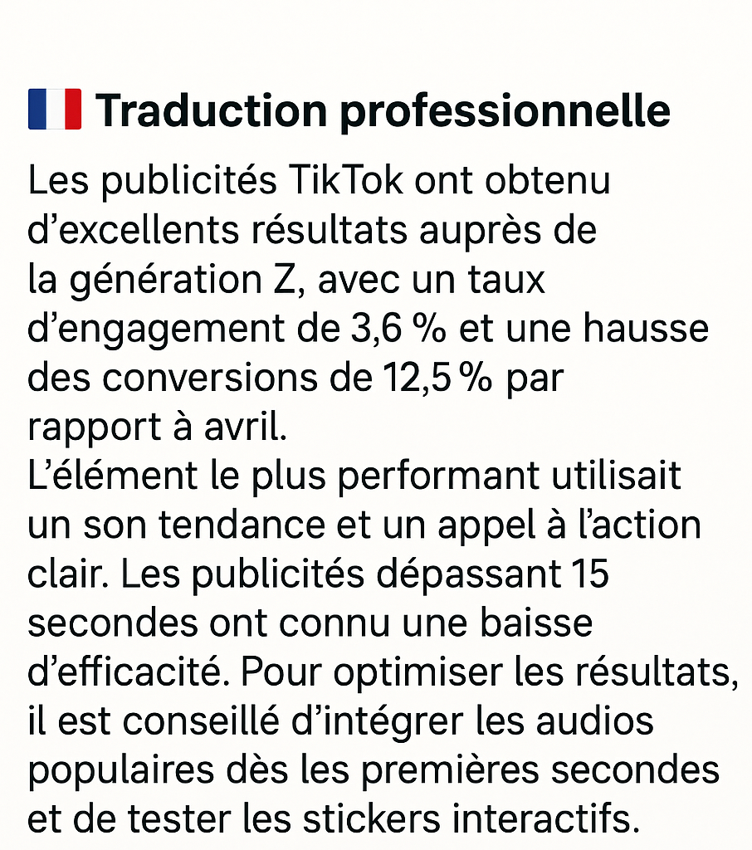

Slide 7
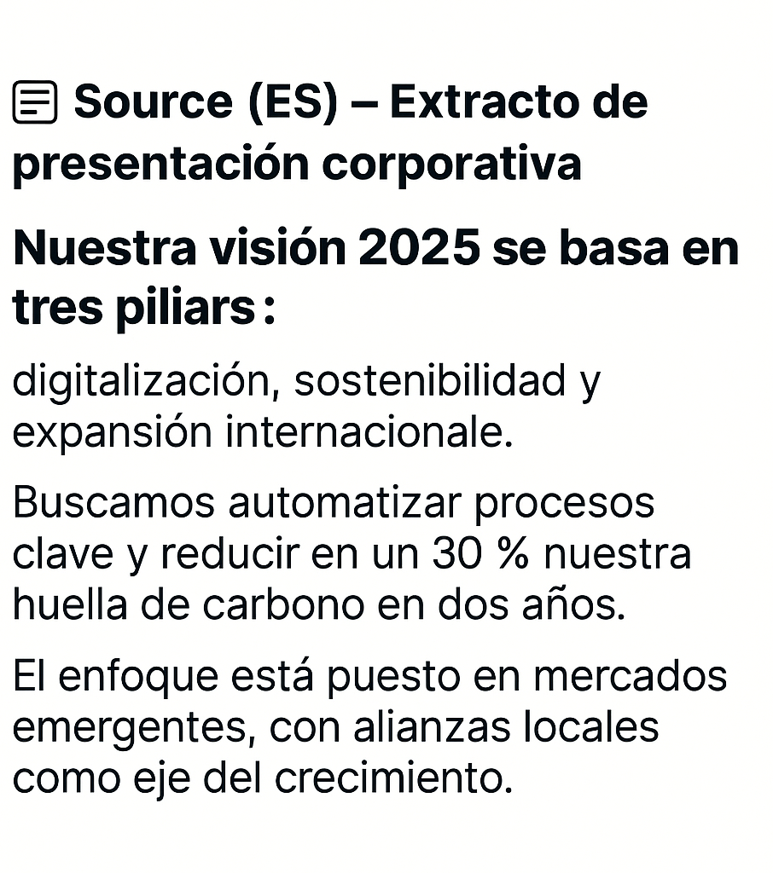
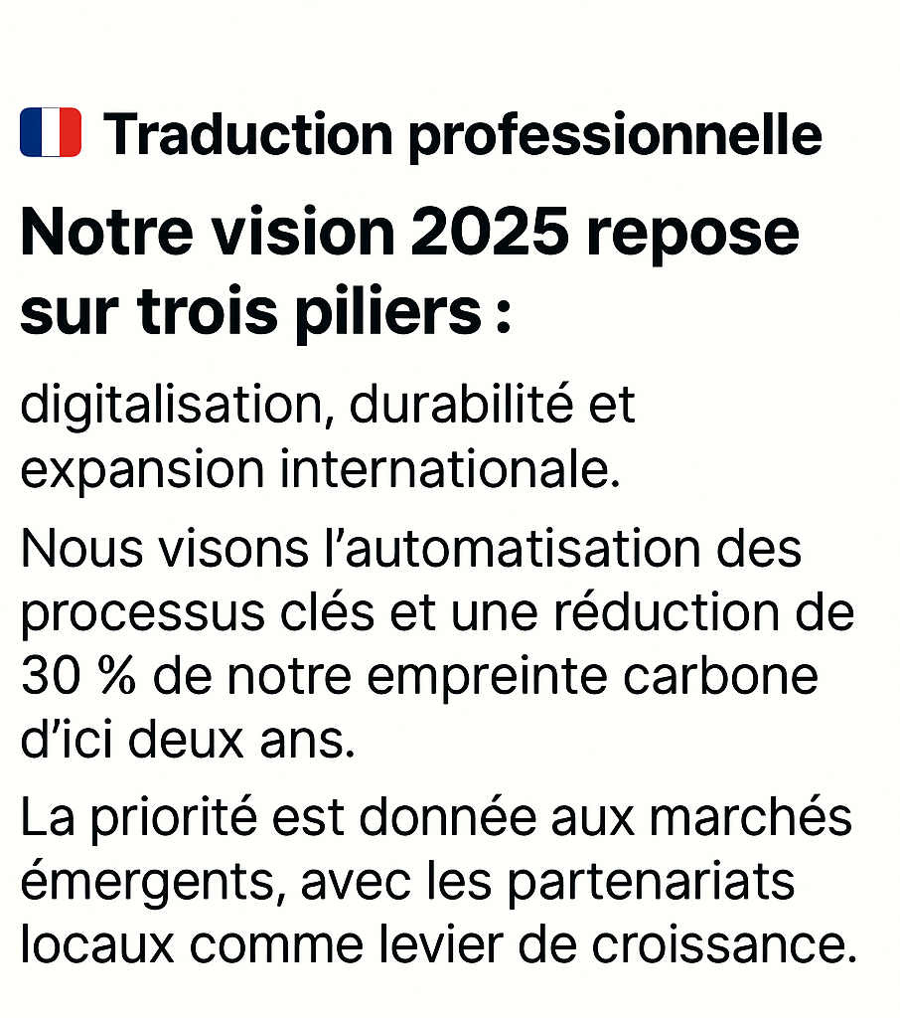

Slide 8
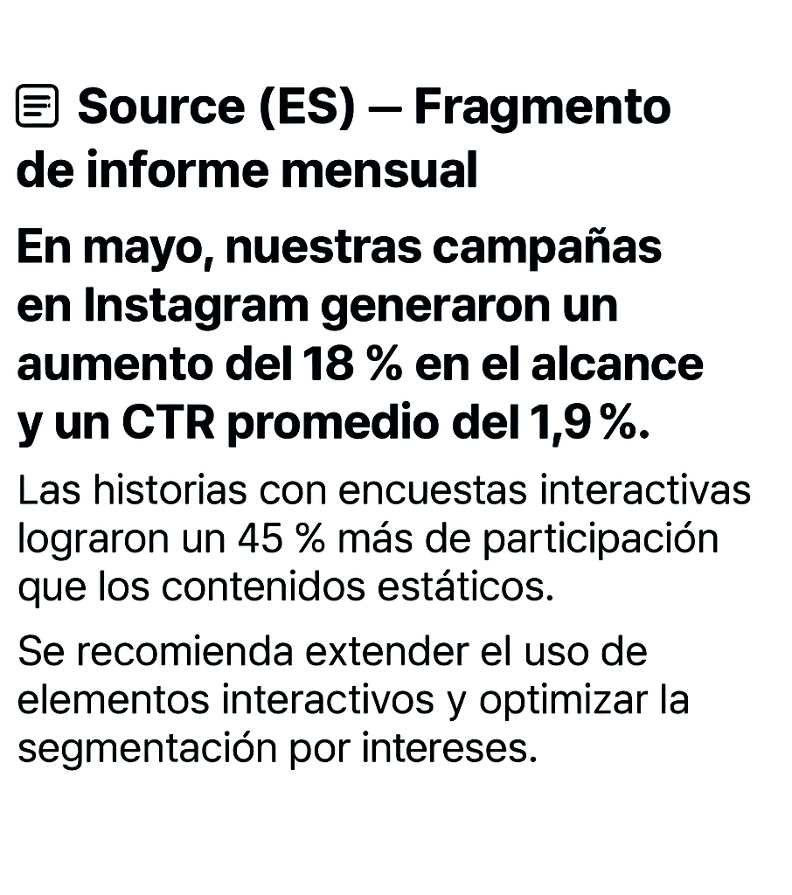
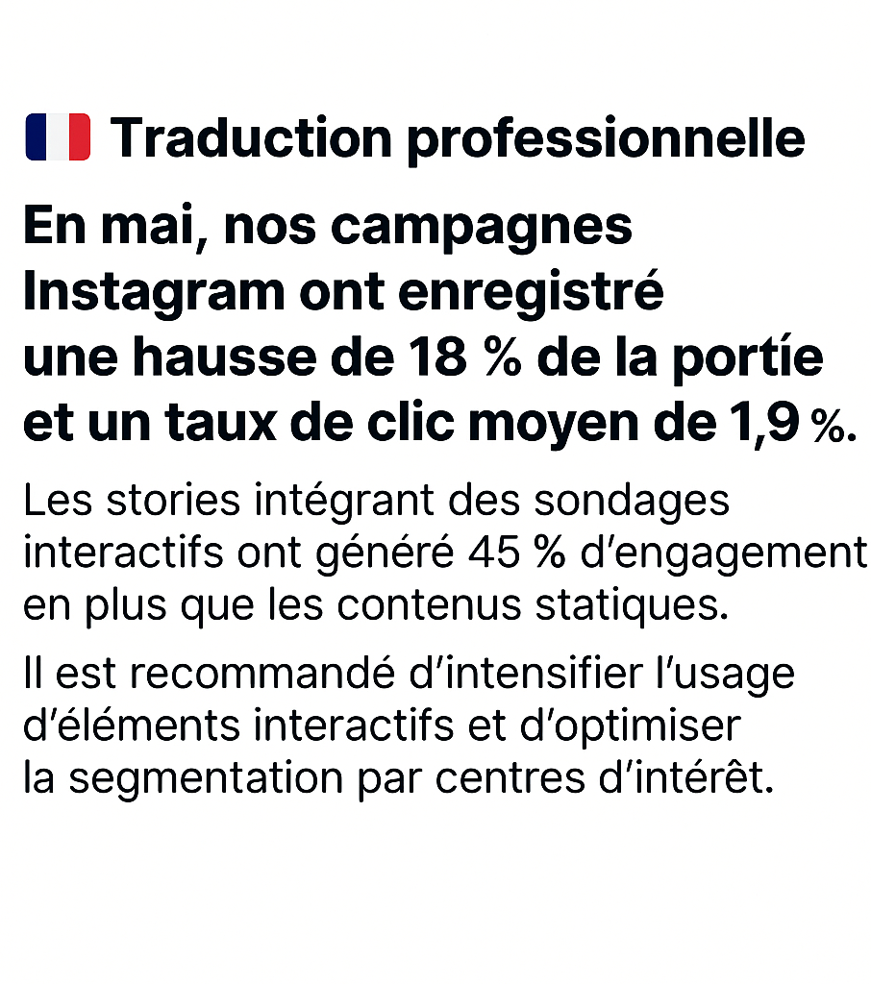

Slide 9
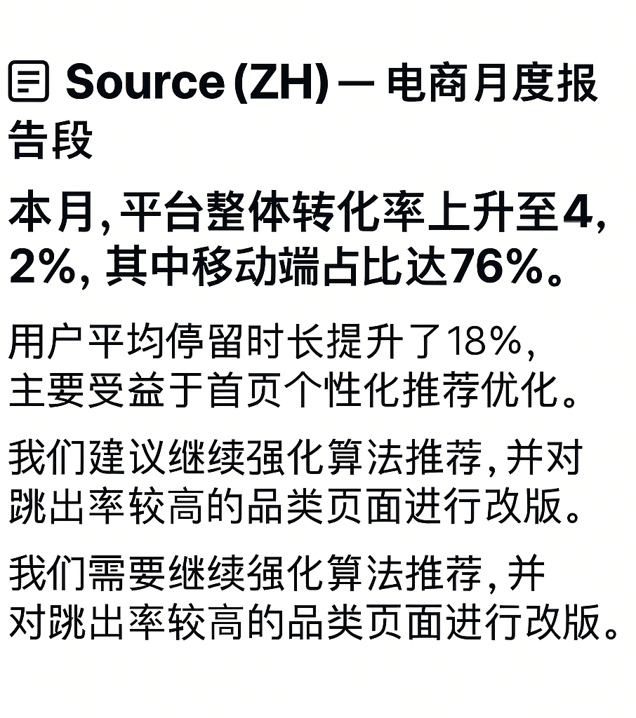
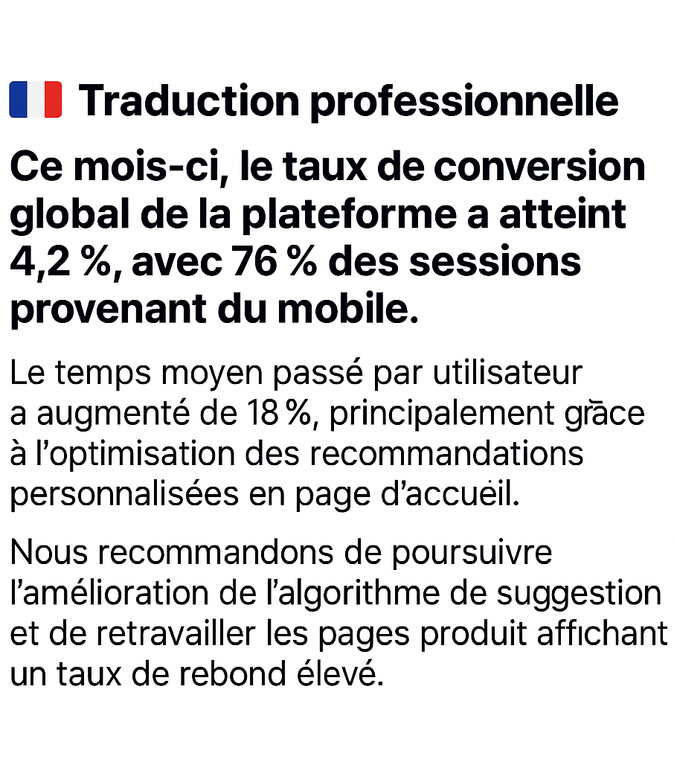

Slide 10
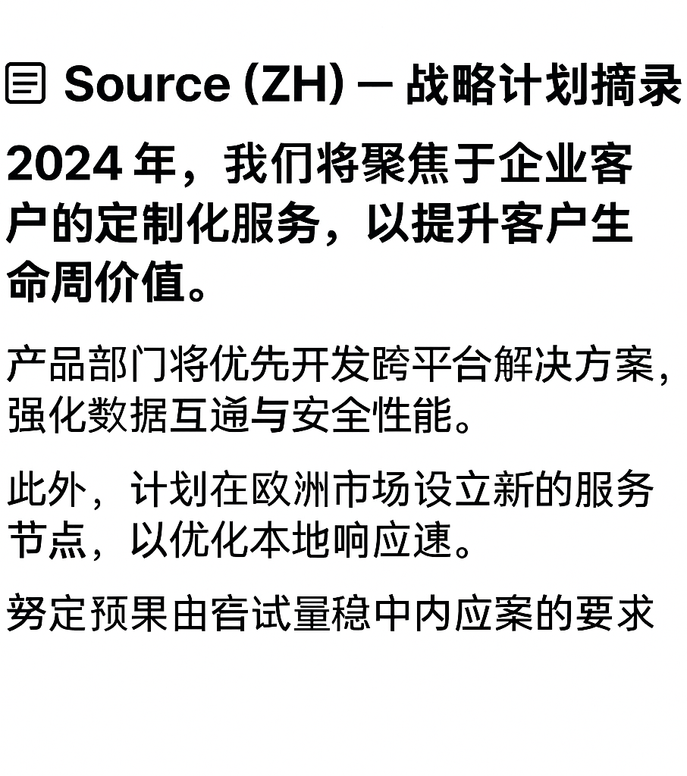
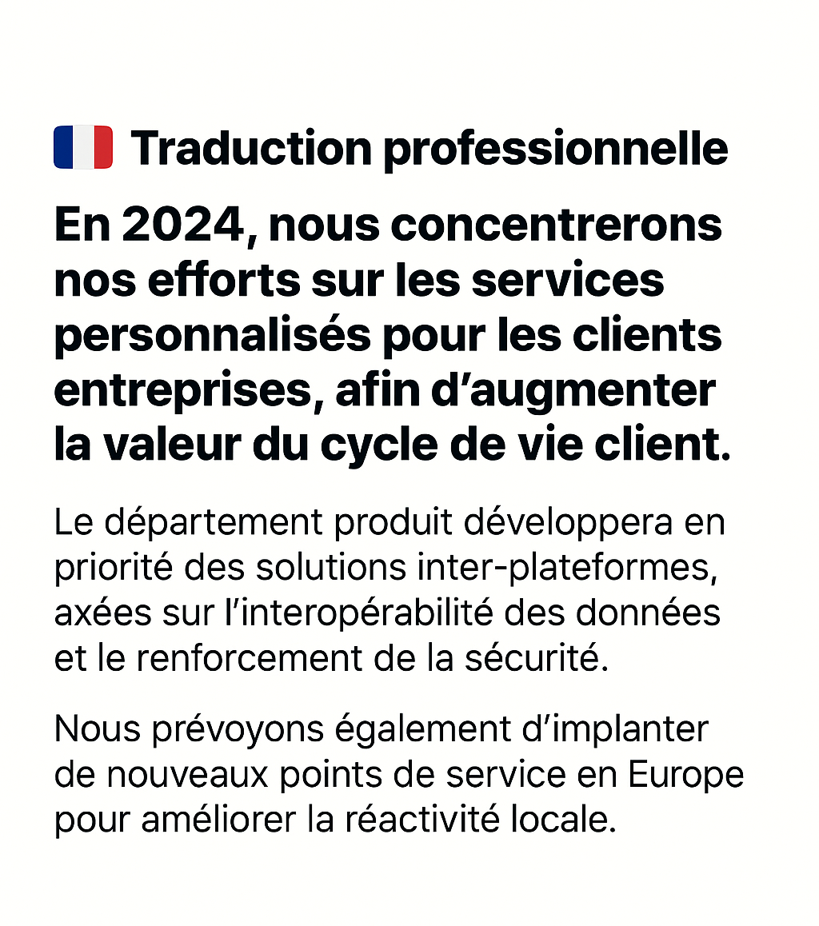

Slide 11
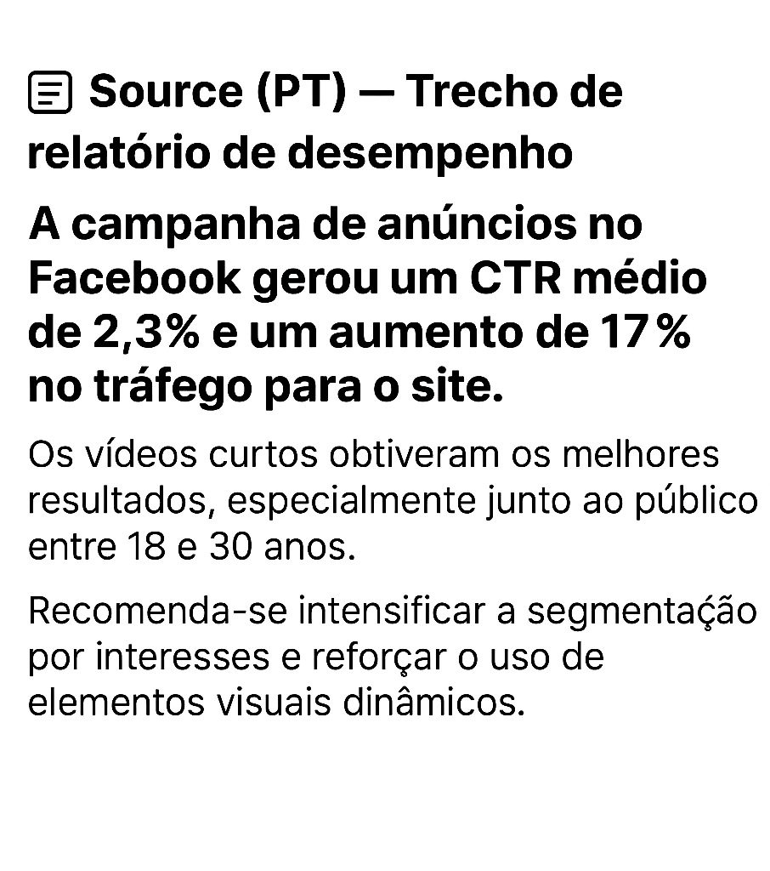
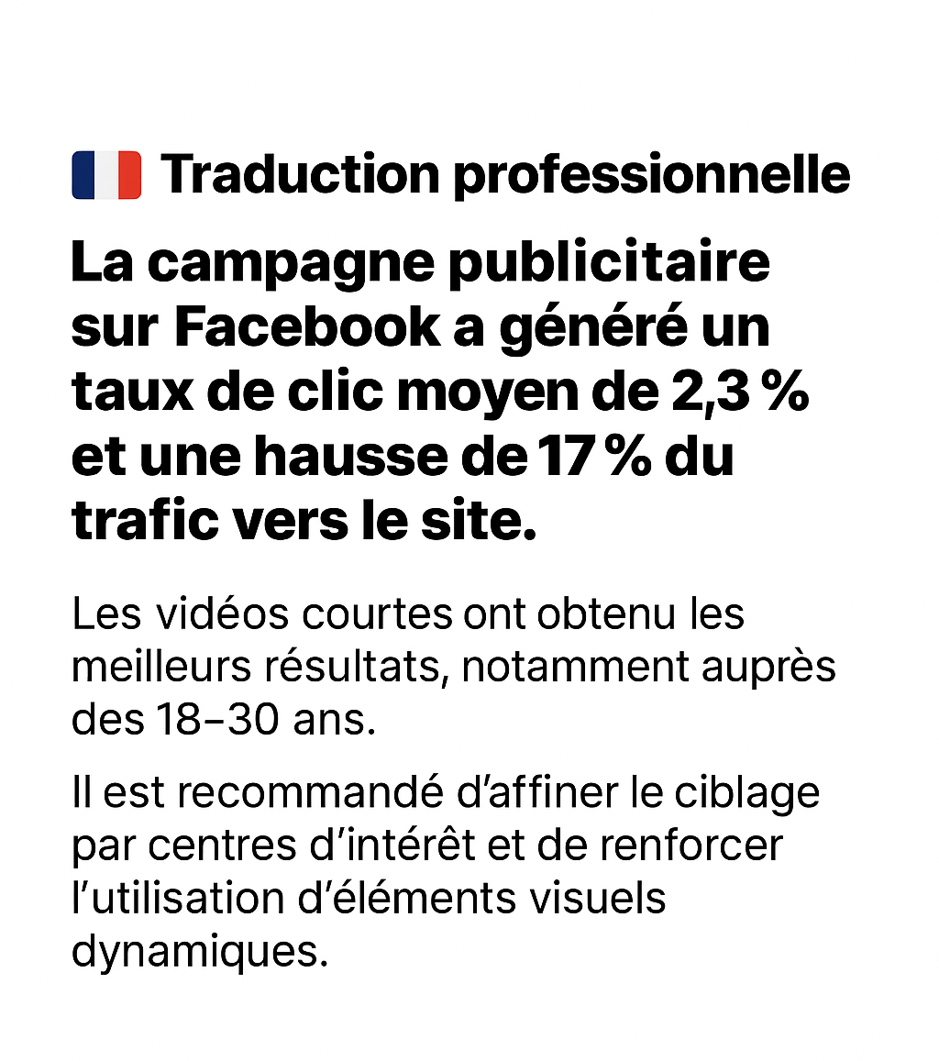

Slide 12
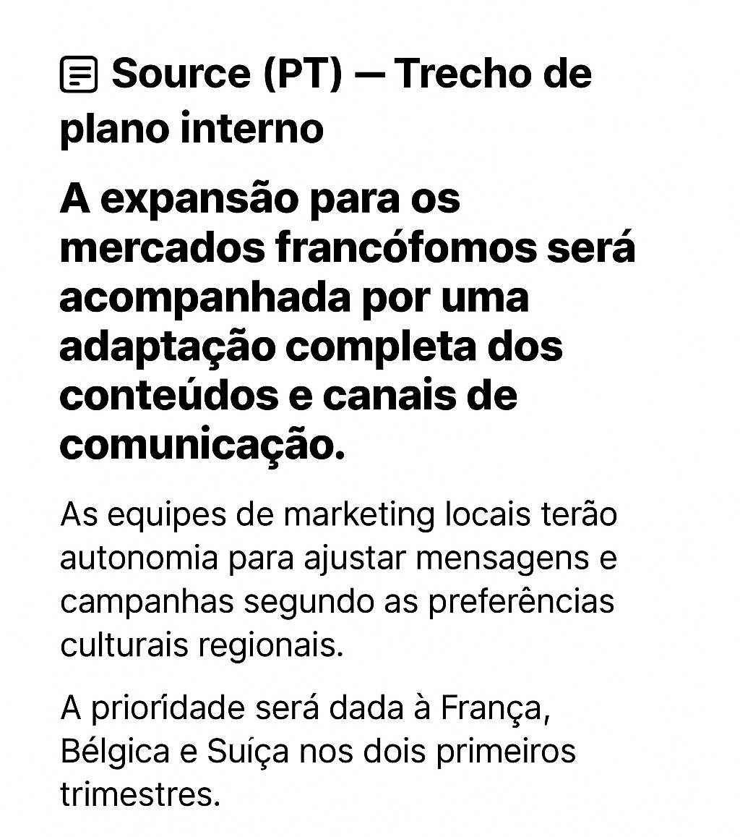
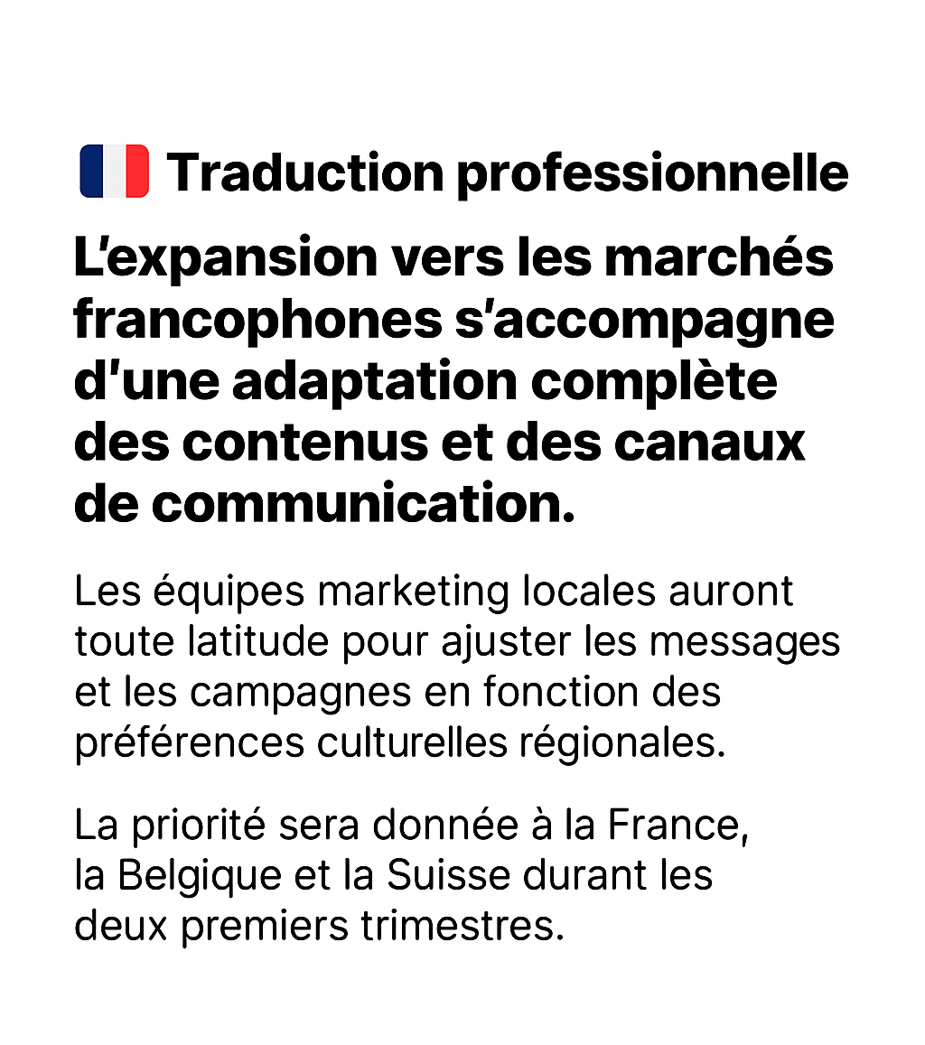

Slide 13
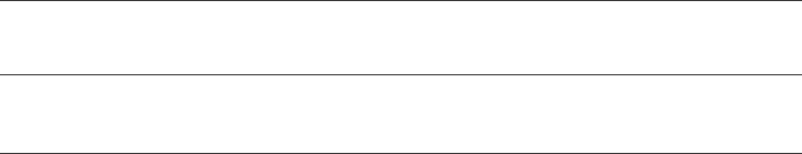
Numéro de téléphone
+262 6 93 45 05 02
E-mail
bltransmark@gmail.com
WORK WITH ME!

